Slide 1
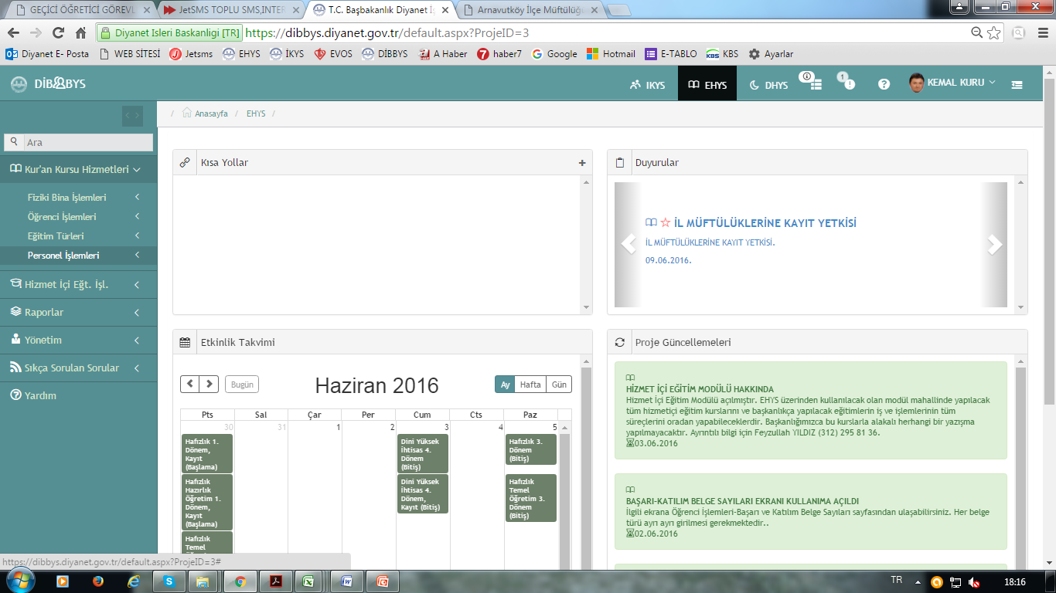
Notes:
Sol üst köşedeki “Kuran Kursu Hizmetleri” bir sefer tıklanacak.

Slide 2
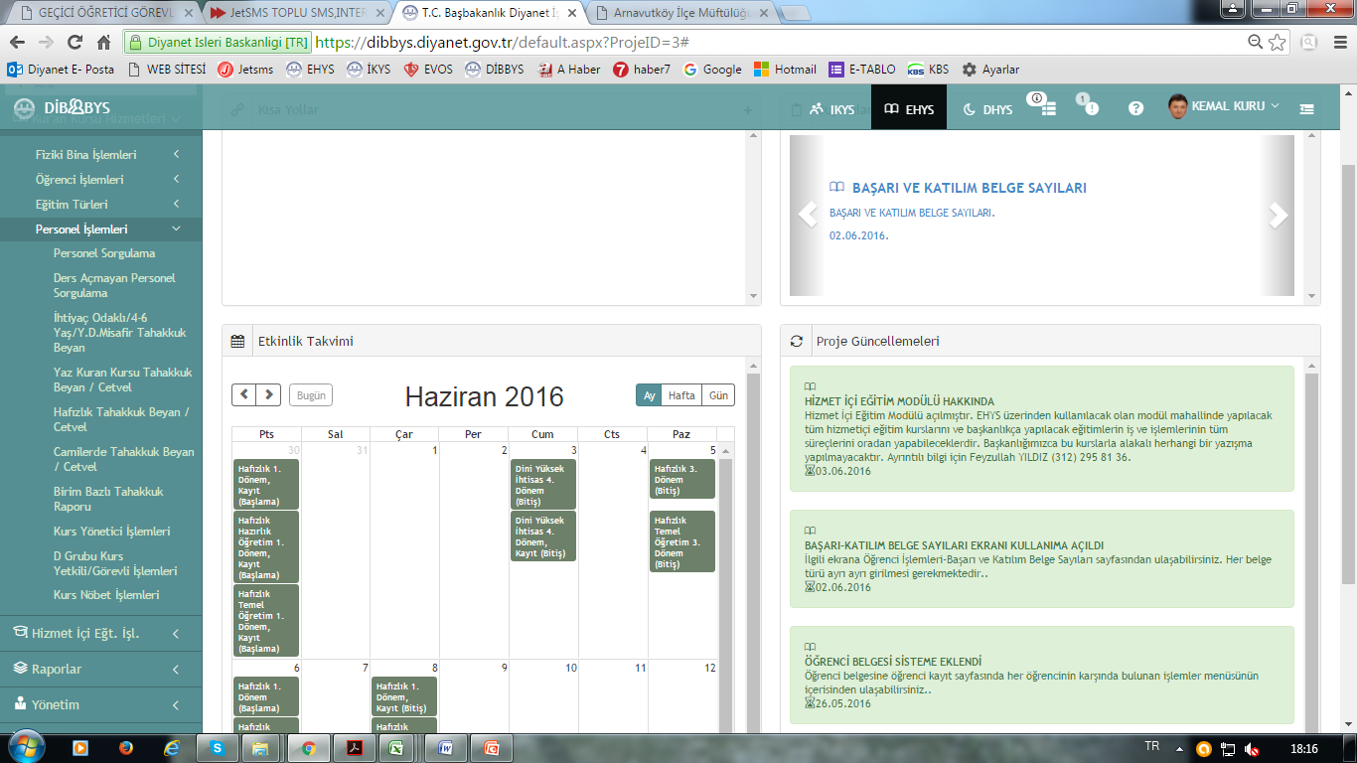
Notes:
Açılan listeden “Personel İşlemleri” de bir sefer tıklanacak. Açılan listede Yaz kursları tahakkuk beyan butonuna basılacak.

Slide 3
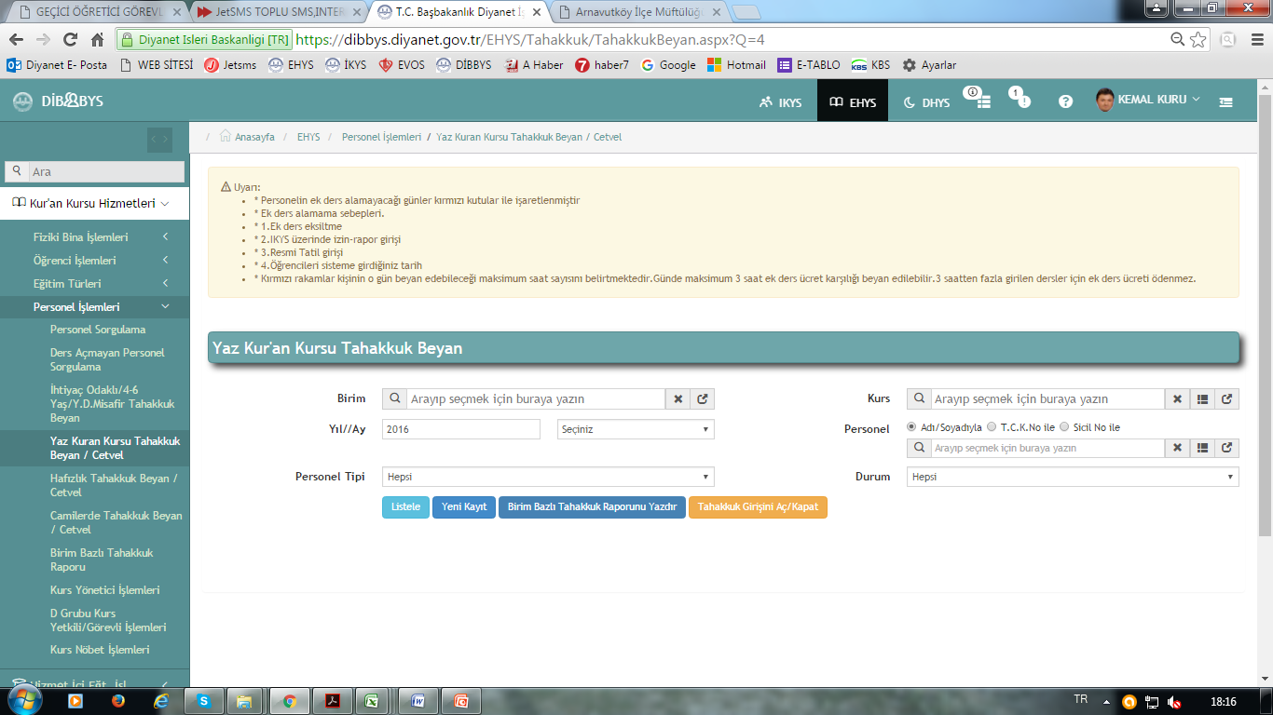
Notes:
Hiçbir yere dokunmadan “Yeni Kayıt” butonu tıklanacak.

Slide 4
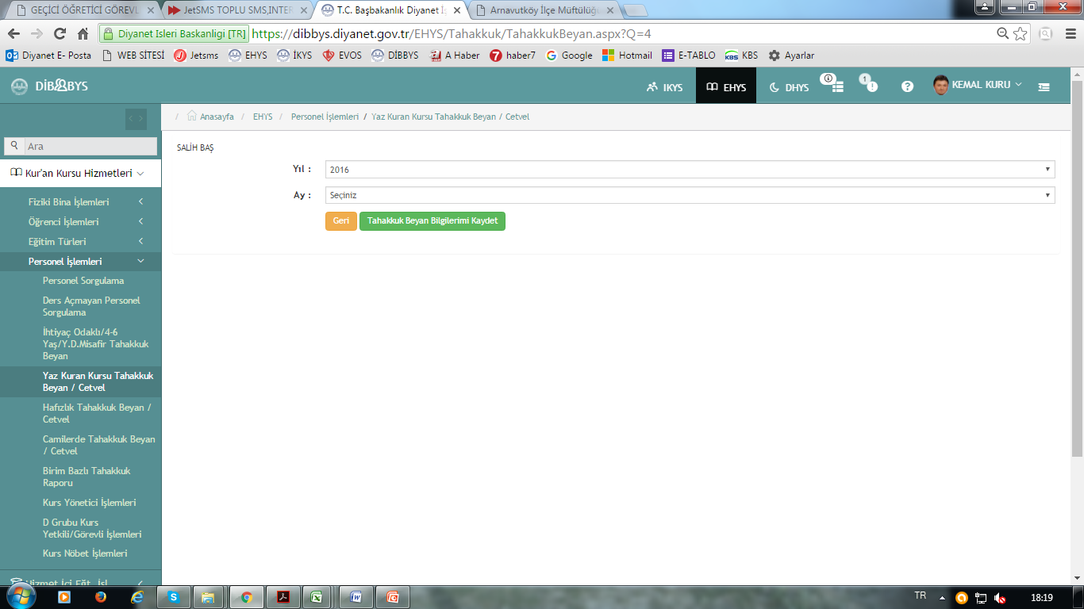
Notes:
Yeni açılan sayfada tahakkuk beyan edilecek yıl ve ay seçilecek..

Slide 5
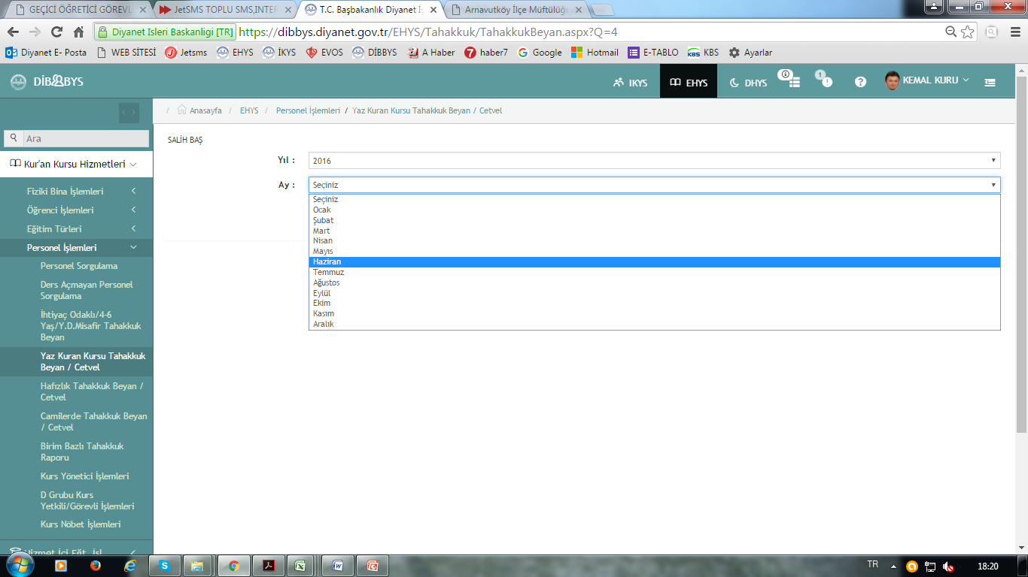
Notes:
Yeni açılan sayfada tahakkuk beyan edilecek yıl ve ay seçilecek..

Slide 6
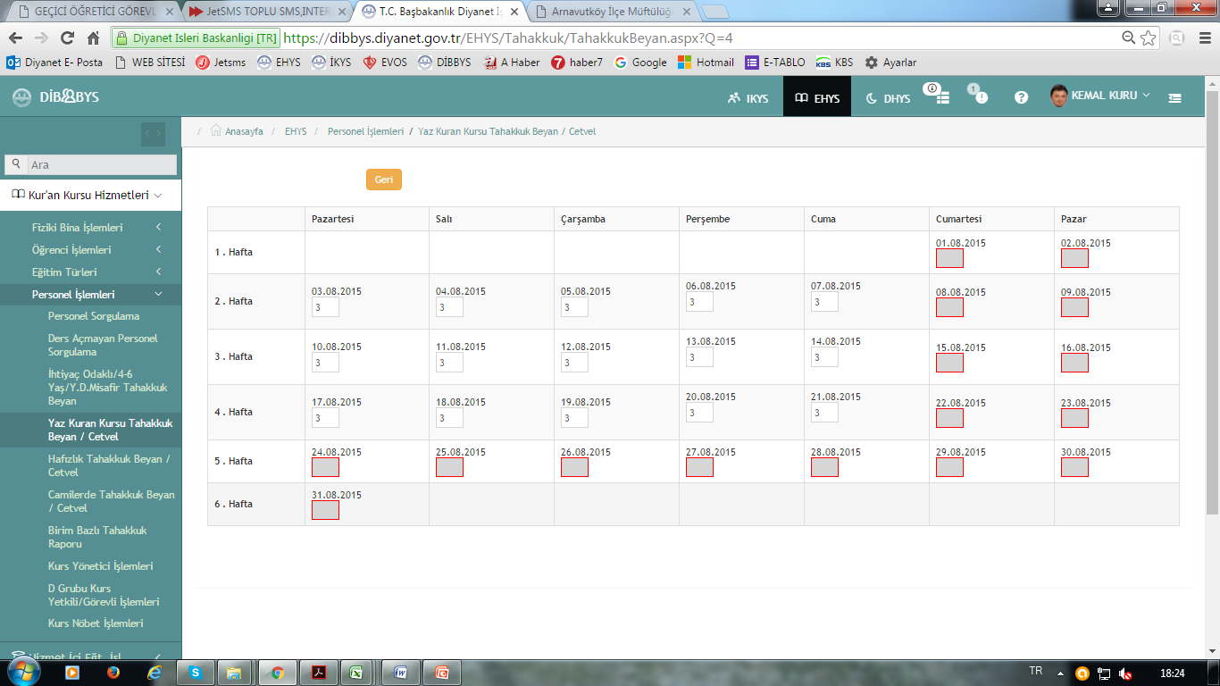
Notes:
Yeni açılan sayfada açık olan kutucuklara o tarihte girmiş olduğumuz ders saati yazılacak….

Slide 7
2019 yılı Yaz Kur’an Kurslarında özveri ile çalışacak Kur’an kursu öğreticilerimize, din görevlilerimize ve geçici öğreticilerimize teşekkür eder, başarılar dileriz.
BAŞAKŞEHİR MÜFTÜLÜĞÜ

